Slide 1
DCGAN
22000064 김동윤

Slide 2
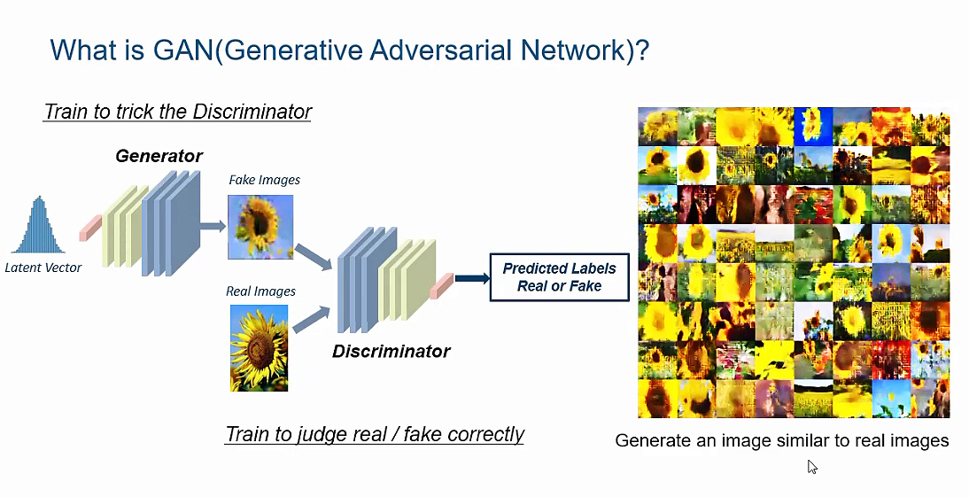
GAN의 간단한 구조

Slide 3
GAN의 한계
해상도가 작다
Black-box Method 방식이다.
Generative Model을 평가하기가 어렵다. 사람의 주관적인 기준이 필요했다.
GAN은 결과가 불안정하다.
GAN의 안정화가 큰 문제였는데 DCGEN에서 Convolution 구조를 써서 해결했다.

Slide 4
DCGAN의 목표
Generator가 단순 기억으로 generator하지 않는다는 것을 보여줘야 한다.
z의 미세한 변동에 따른 generate 결과가 연속적으로 부드럽게 이루어져야 한다. (Walking in the latent space)

Slide 5
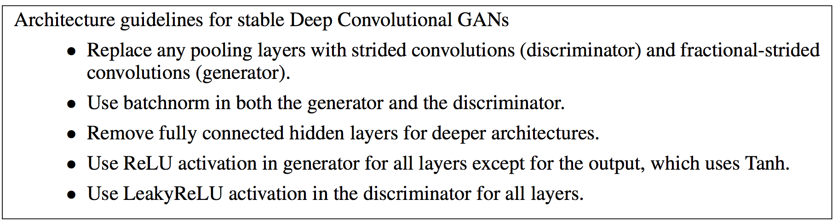
DCGAN의 구조
D에서 모든 pooling layer를 strided convolution로 바꾸고 G는 fractional-strided convolutions으로 바꾼다
D와 G 모두 Batch Normalization을 한다. G의 output layer와 D의 input layer에는 하지 않는다.
Fully-connected hidden layer를 다 지운다
G에서는 모든 활성화 함수를 ReLU를 쓰고 마지막에만 tanh를 쓴다
D에서는 모든 활성화 함수에 LeakyReLU를 쓴다.

Slide 6
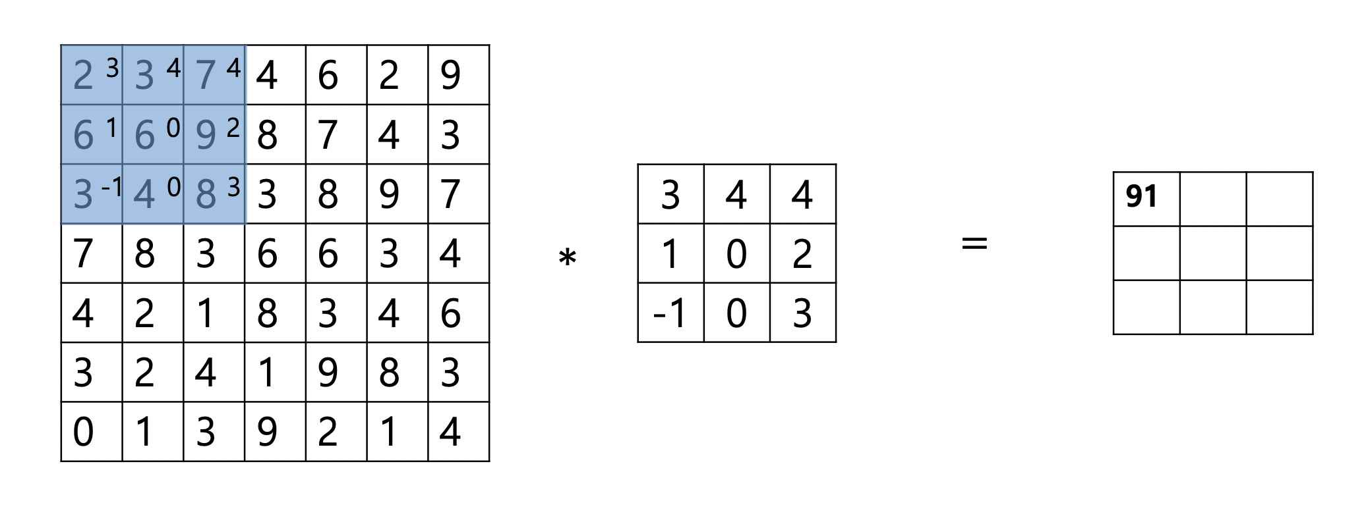
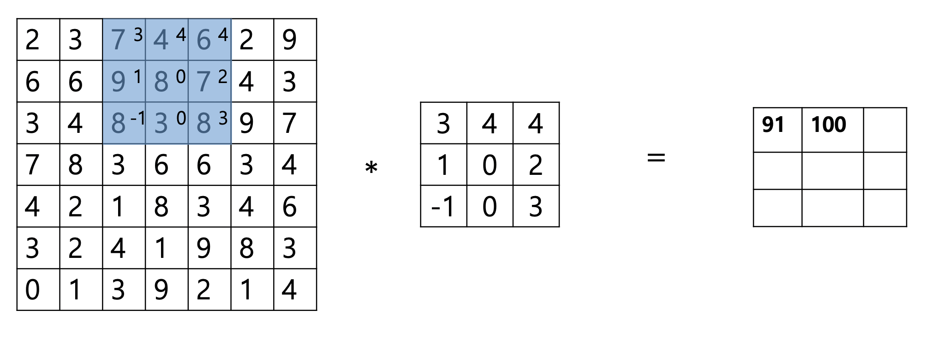
Stride Convolution
기존에 필터를 곱하는데 한칸씩 띄워서 하던 것을 여러칸 띄우는 것
Kernel 3*3에 stride 2이다.
https://github.com/vdumoulin/conv_arithmetic

Slide 7
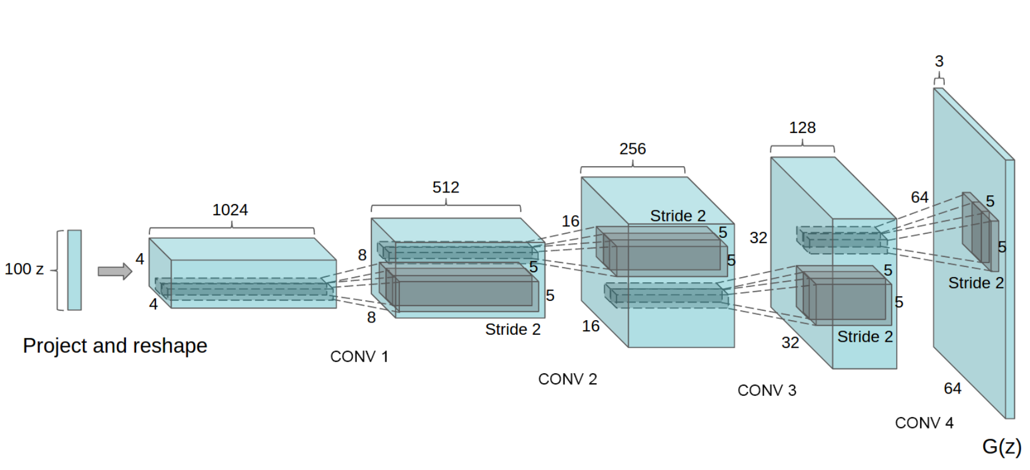
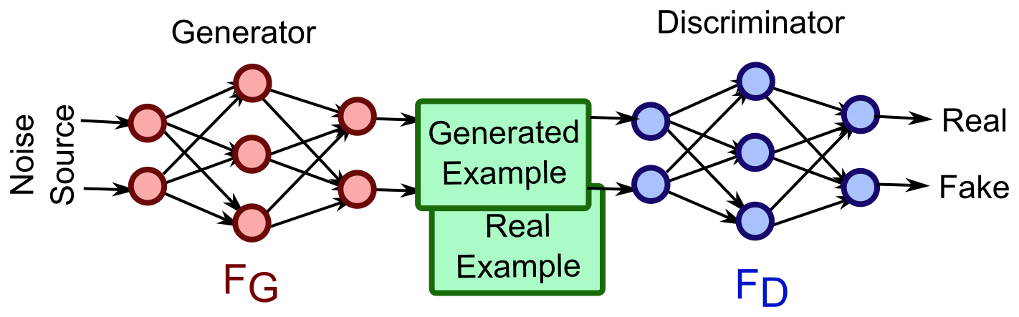
DCGAN 구조
기존의 GAN 구조
Fully Connected 구조로만 되어있다.
DCGAN의 Generator 구조

Slide 8
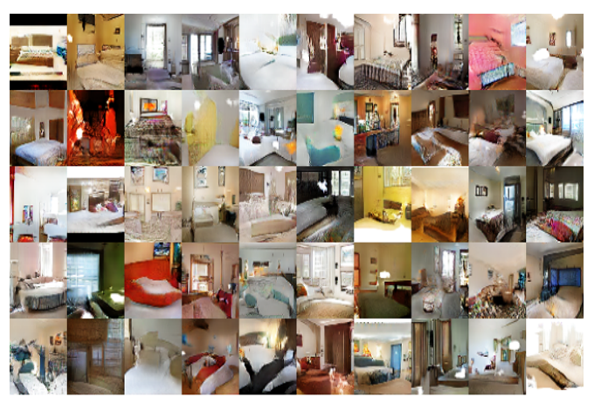
결과
침실 사진이 있는 LSUN 데이터셋으로 epoch = 5 로 하고 training 한 결과

Slide 9
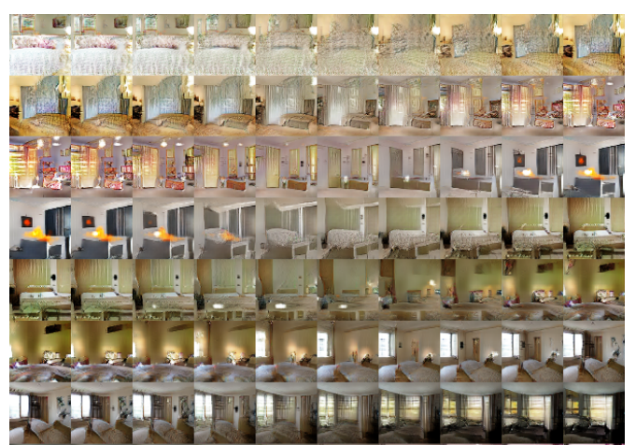
결과
z값이 수정되었을 때 사진이 부드럽게 변화하는 것을 볼 수 있다.

Slide 10
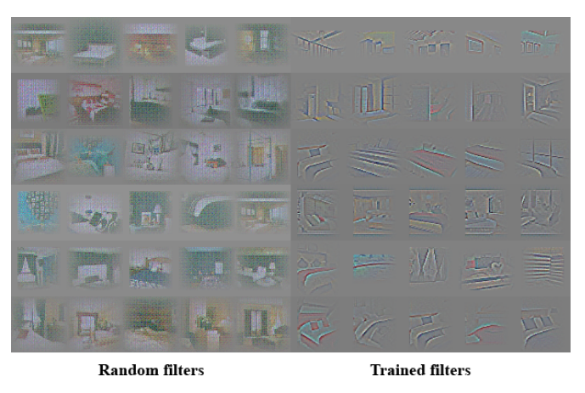
결과
Filter 안에 특징들이 저장되어 있는 것을 볼 수 있고 input data 가 학습한 feature의 어떤 부분을 active 했는지도 볼 수 있다.

Slide 11
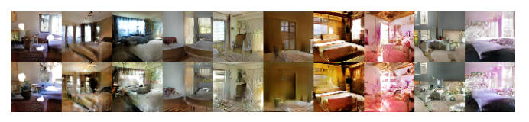
결과
학습된 feature에서 일부분을 dropout 하면 output에서 특징 일부분이 사라지는 것을 볼 수 있다.

Slide 12
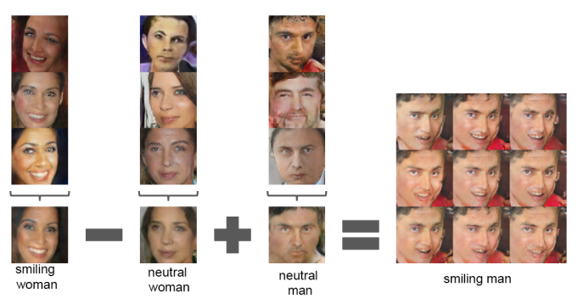
결과

